Slide 1
時系列学習過程の学習損失を利用したパラメータの変化点検出
鈴木 皓平 伊藤 佳卓
北海道科学大学
工学部 電気電子工学科

Slide 2
目次
前提
研究背景
実験対象の時系列データ
実験方法
リカレントニューラルネットワーク(RNN)を用いて対象を学習する
学習損失を求める
求めた学習損失をグラフで表示する
シミュレーション結果
結び
今後の課題

Slide 3
本研究の前提

Slide 4
研究背景
時系列信号の中にはパラメータ変化から
大きな影響を受ける系が数多く存在する。
例
地球温暖化の原因
となるパラメータは？[1]
このような時系列信号は変化が
複雑で数式で表すことが難しい場合がある。
→ 内部変動？
→ 火山活動? (自然由来)
→ 人間の活動？ (人工的要因)
パラメータ変化をとらえることが出来れば解析の手がかりとなり得る。
時系列データ学習中の学習損失から
パラメータの変化点検出を試みる。
[1] 田家康，異常気象で読み解く現代史, 日本経済新聞出版社, 2016.

Slide 5
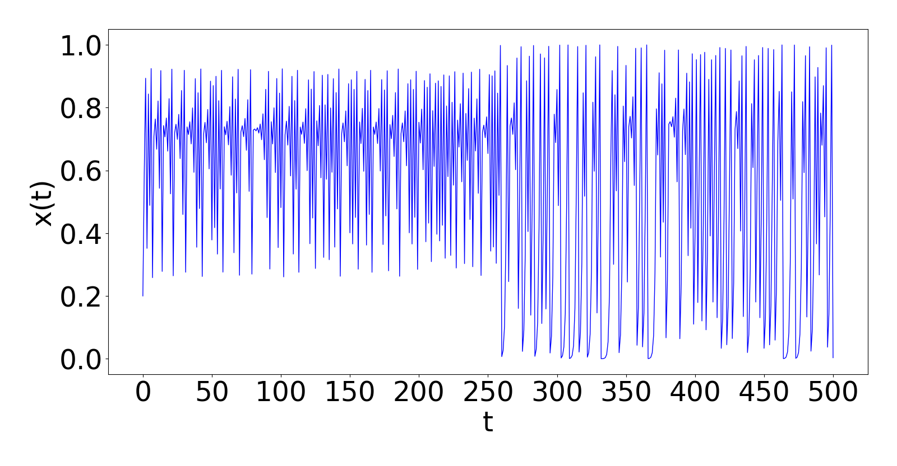
実験対象の時系列データ
500ステップの時系列
ロジスティック写像
x(t+1)=a(t)x(t)(1-x(t))
t: ステップ数
x(0) = 0.2
a(t) = 3.7
a(t) = 4
a(t)が変化したことを検知したい。
t = 250

Slide 6
実験方法

Slide 7
実験手順
リカレントニューラルネットワーク(RNN)を用いて対象を学習する → Python機械学習ライブラリ「PyTorch」を使用。
学習損失を求める
求めた学習損失をグラフで表示する → パラメータの変化点を境に学習損失が増加すると予測できる。

Slide 8
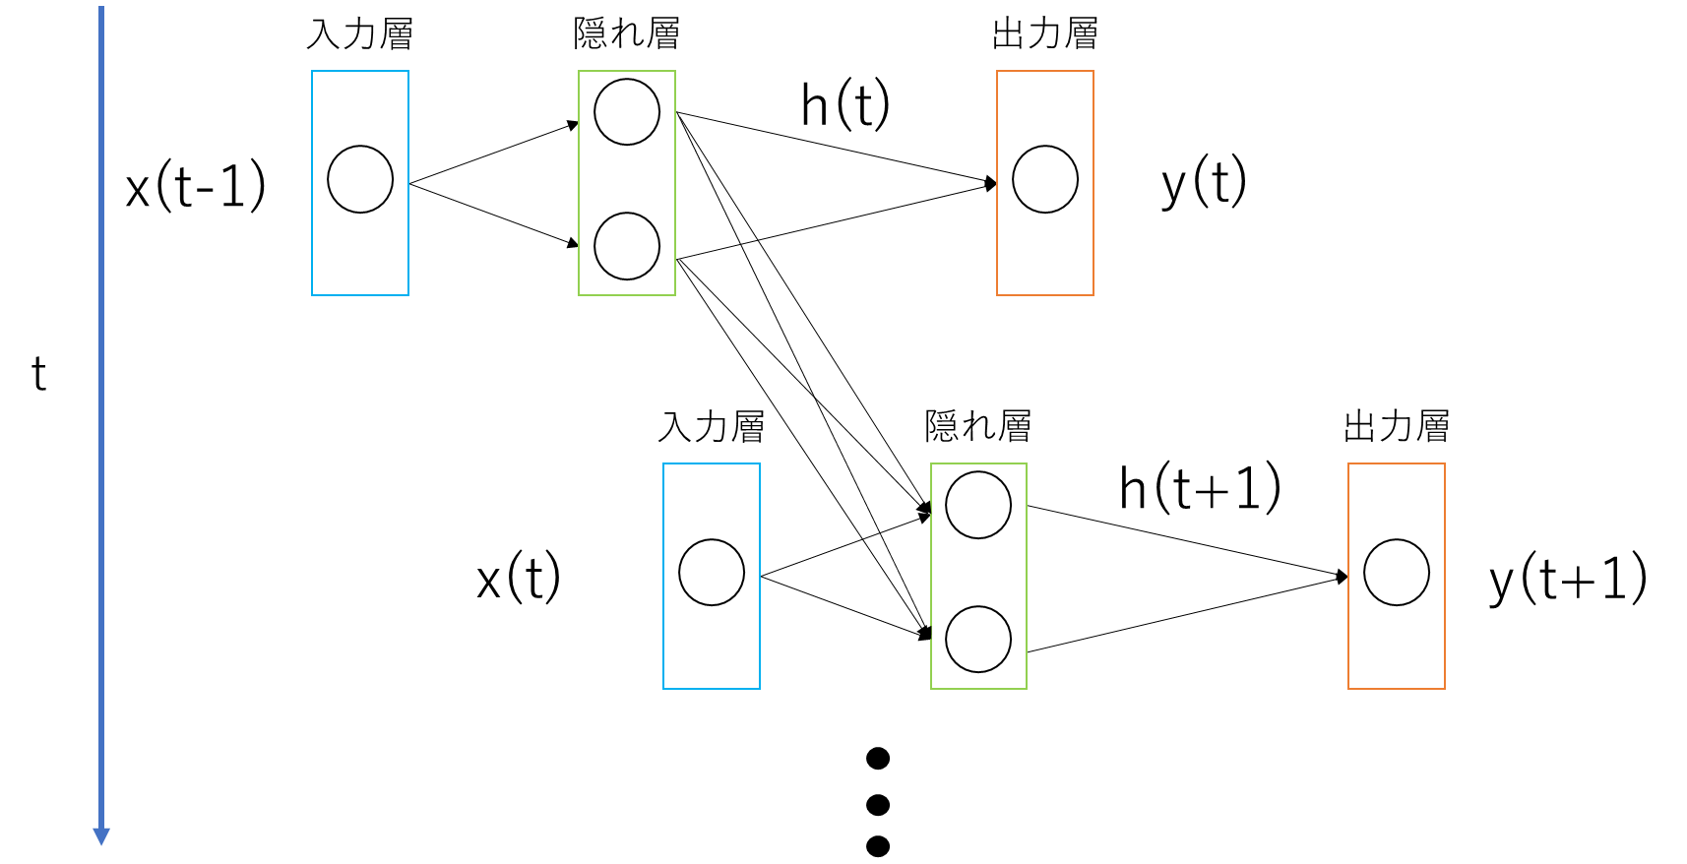
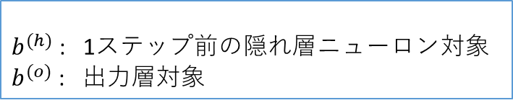
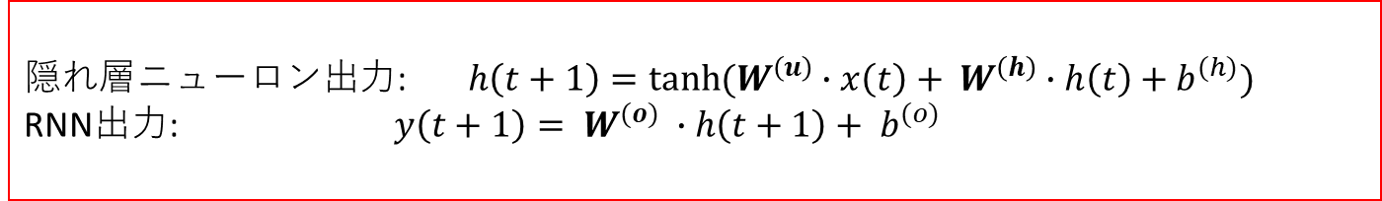
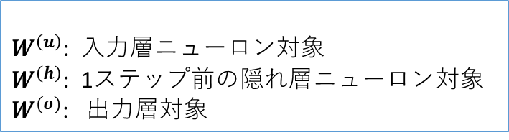
① リカレントニューラルネットワークを用いて対象を学習する
RNNの出力モデル
隠れ層ニューロン出力: $h\left(t+1\right)=tanh⁡(W^{\left(u\right)}∙x\left(t\right)+ W^{\left(h\right)}∙h\left(t\right)+b^{(h)})$
RNN出力: $y\left(t+1\right)= W^{(o)} ∙h\left(t+1\right)+ b^{(o)}$
結合荷重
$W^{\left(u\right)}$: 入力層ニューロン対象
$W^{\left(h\right)}$: 1ステップ前の隠れ層ニューロン対象
$W^{(o)}$: 出力層対象
バイアス
$b^{(h)}$: 1ステップ前の隠れ層ニューロン対象
$b^{(o)}$: 出力層対象

Slide 9
学習の流れ
① リカレントニューラルネットワークを用いて対象を学習する
対象の時系列データ500ステップを学習する → 学習損失を出す
対象の系500ステップを学習するのに500回の学習がある → これを1 epoch とする
1000 epochs 繰り返す

Slide 10
時系列信号の学習
① リカレントニューラルネットワークを用いて対象を学習する
x
t=1 ~ t=500
まで繰り返す
t
now
RNN
誤差
x(t)
y(t+1)
x(t+1)
入力
出力
教師データ

Slide 11
時系列信号の学習
① リカレントニューラルネットワークを用いて対象を学習する
x
t=1 ~ t=500
まで繰り返す
t
now
RNN
誤差
x(t)
y(t+1)
x(t+1)
入力
出力
教師データ

Slide 12
時系列信号の学習
① リカレントニューラルネットワークを用いて対象を学習する
x
t=1 ~ t=500
まで繰り返す
t
now
RNN
誤差
x(t)
y(t+1)
x(t+1)
入力
出力
教師データ

Slide 13
時系列信号の学習
① リカレントニューラルネットワークを用いて対象を学習する
x
t=1 ~ t=500
まで繰り返す
繰り返すことで
誤差が減っていく
t
now
RNN
誤差
x(t)
y(t+1)
x(t+1)
入力
出力
教師データ

Slide 14
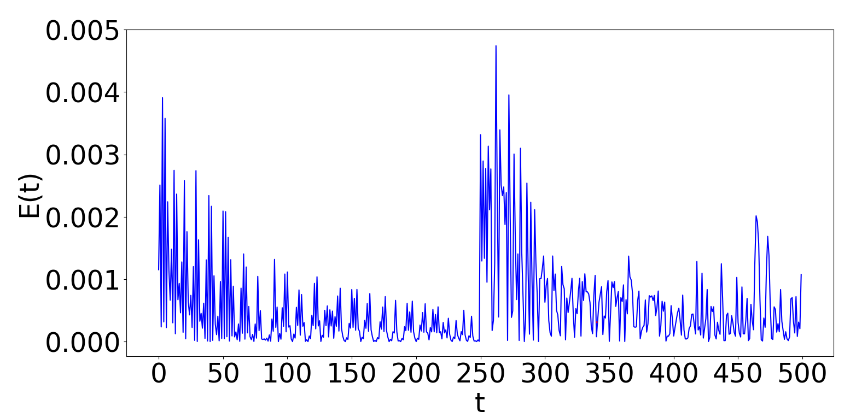

② 学習損失を求める
損失関数:平均二乗誤差
$E(t)={(x\left(t\right)−y(t))}^{2}$ (t=1, 2, 3, ... , 500)
③ 求めた学習損失をグラフで表示 (1000epoch目)
t = 250を境に
学習損失が増加
パラメータ変化点
=

Slide 15
シミュレーション結果

Slide 16
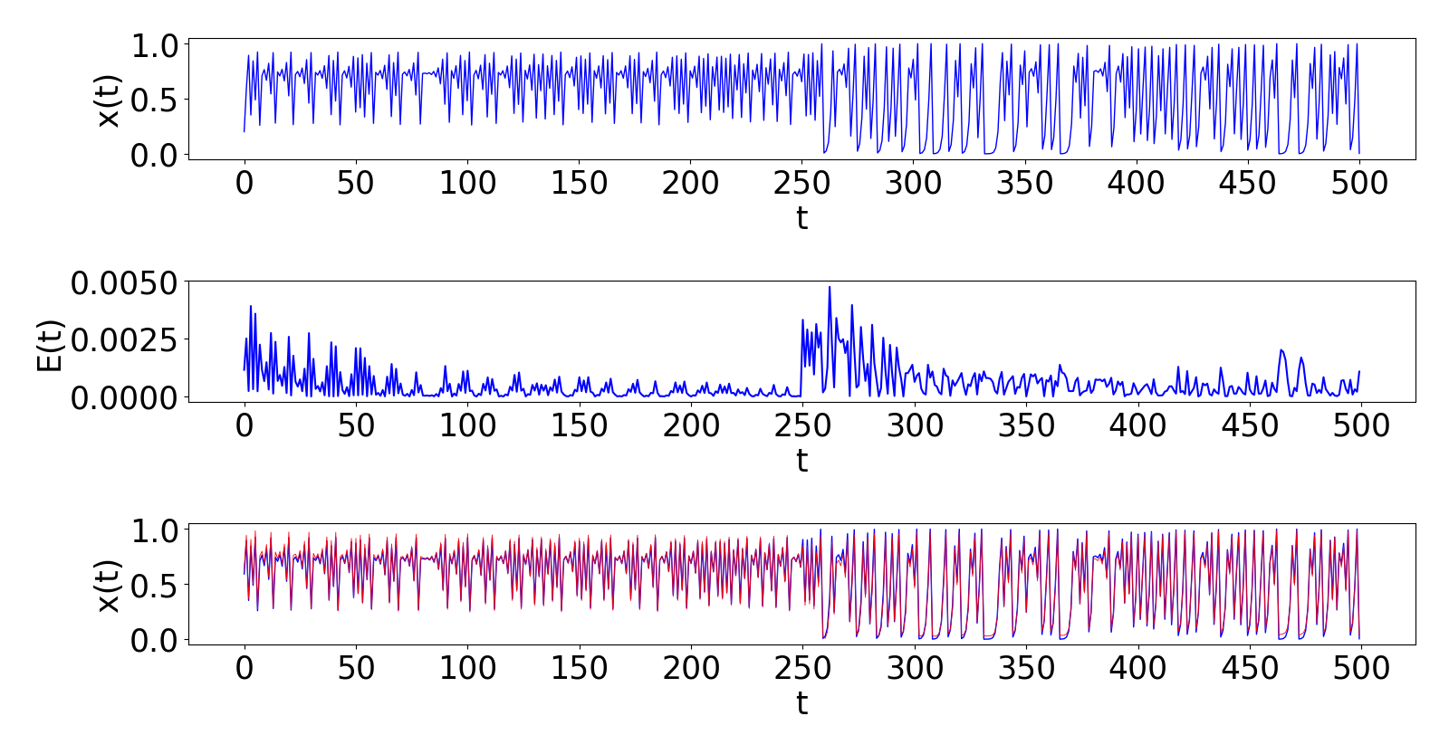
シミュレーション結果
実験対象
t = 250
学習損失
実験対象とRNN出力の比較
青線: 実験対象
赤線: RNN出力
a(t) = 3.7
a(t) = 4

Slide 17
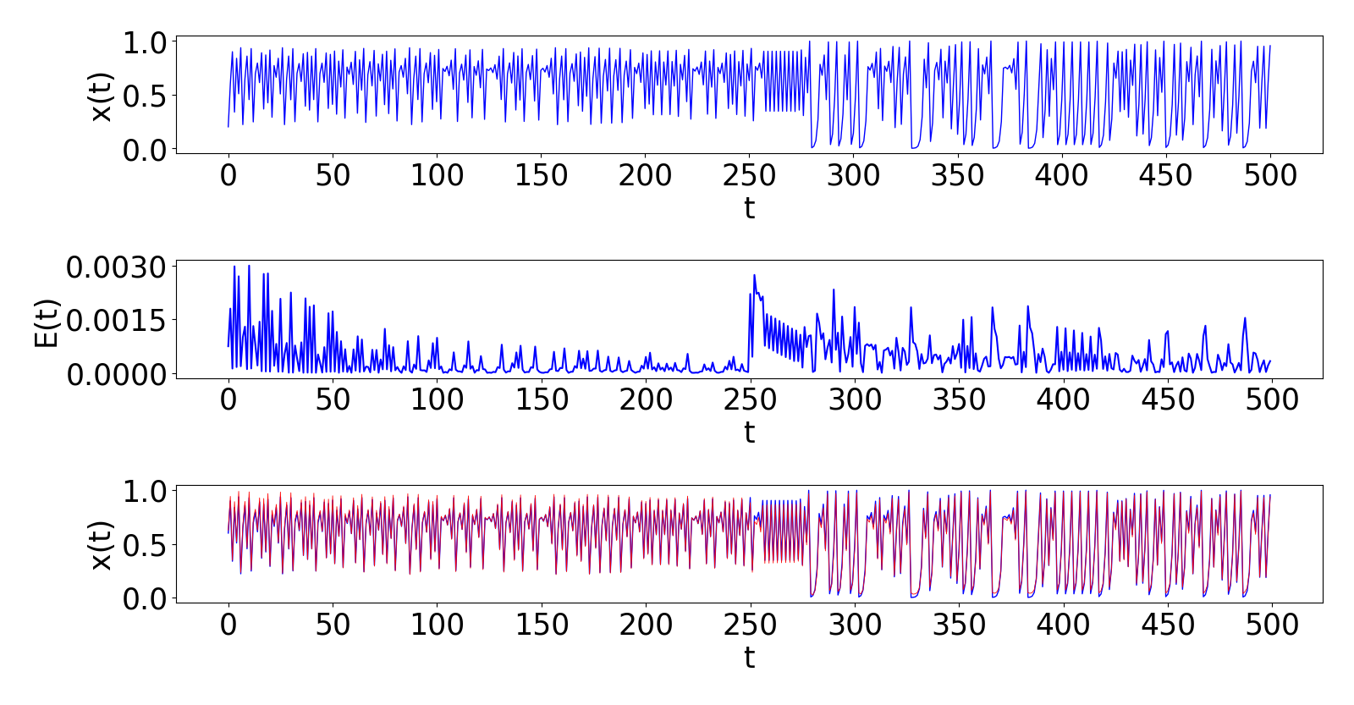
シミュレーション結果
実験対象
t = 250
学習損失
実験対象とRNN出力の比較
青線: 実験対象
赤線: RNN出力
a(t) = 3.75
a(t) = 4

Slide 18
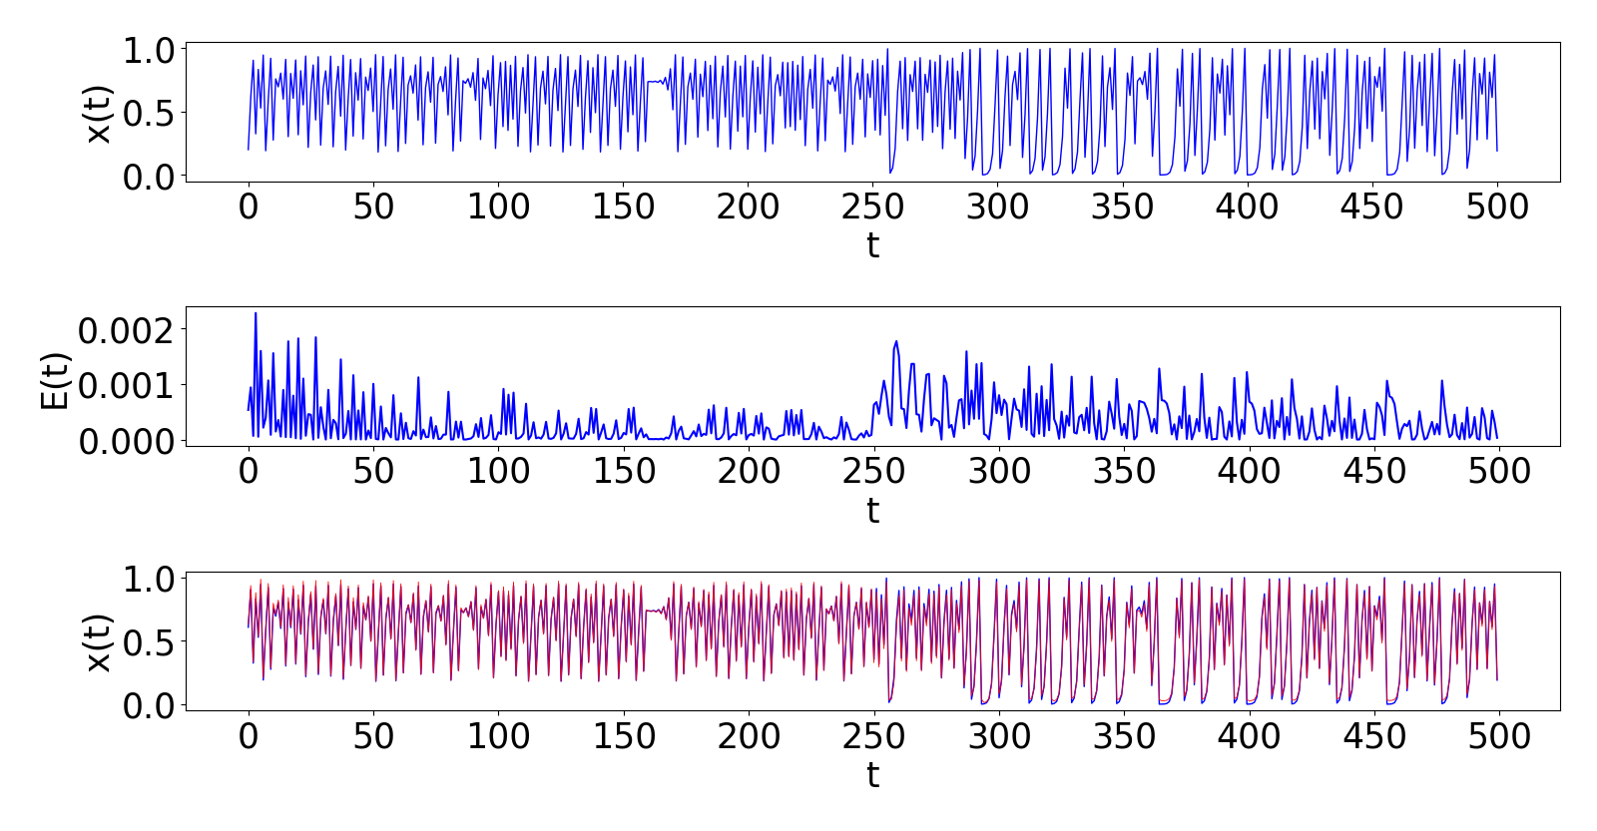
シミュレーション結果
実験対象
t = 250
学習損失
実験対象とRNN出力の比較
青線: 実験対象
赤線: RNN出力
a(t) = 3.8
a(t) = 4

Slide 19
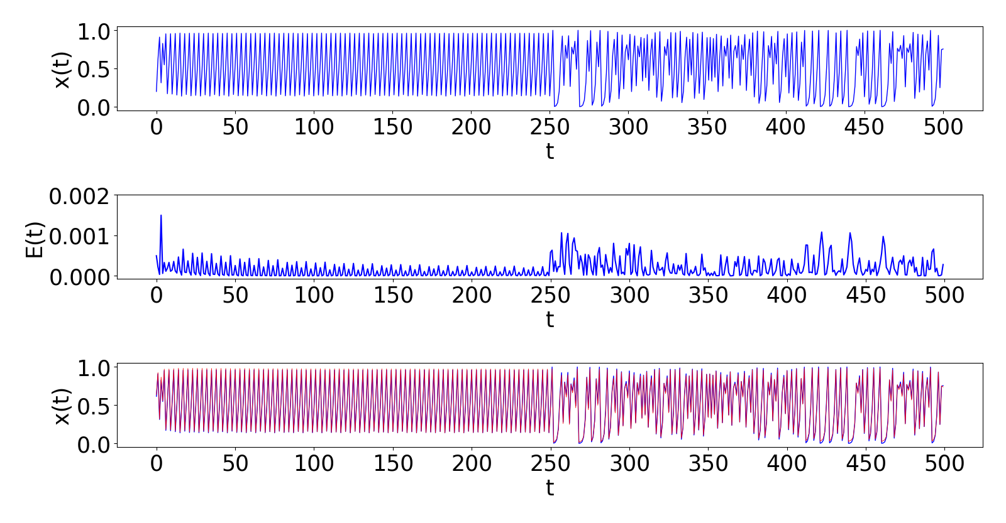
シミュレーション結果
実験対象
t = 250
学習損失
実験対象とRNN出力の比較
青線: 実験対象
赤線: RNN出力
a(t) = 3.85
a(t) = 4

Slide 20
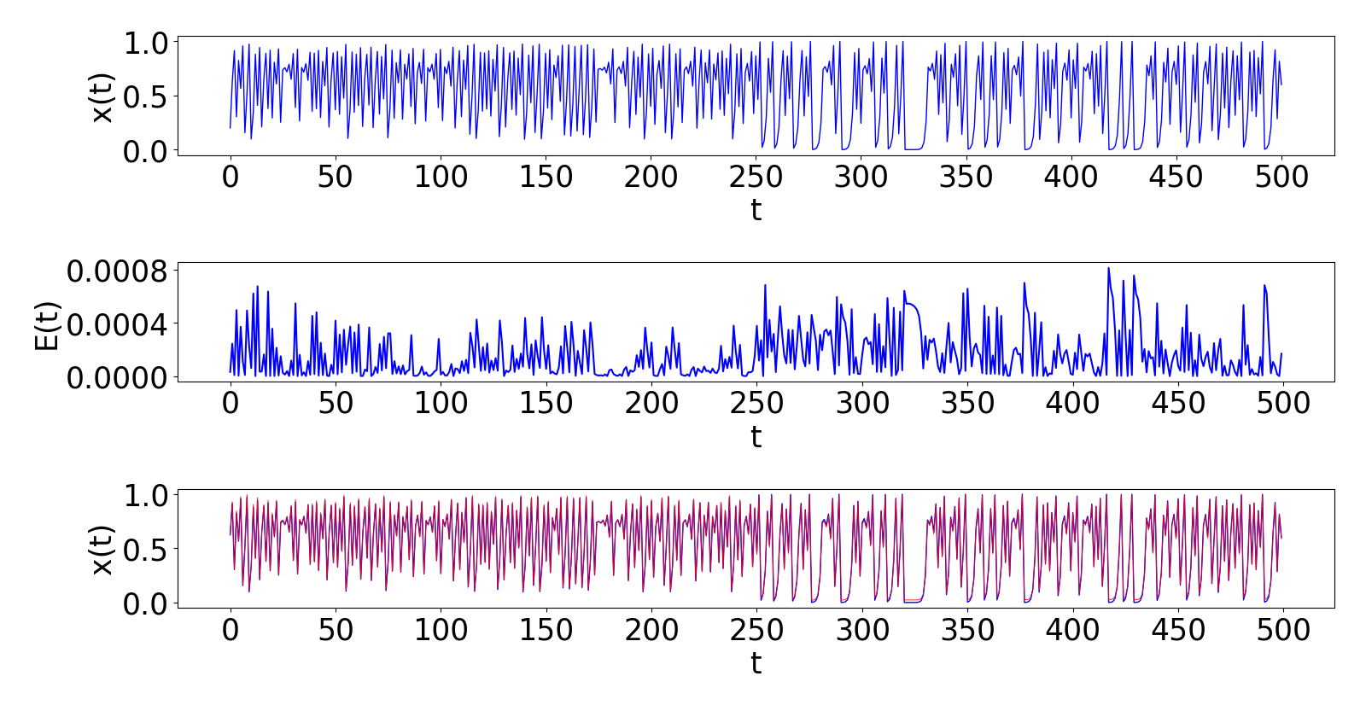
シミュレーション結果
実験対象
t = 250
学習損失
実験対象とRNN出力の比較
青線: 実験対象
赤線: RNN出力
a(t) = 3.9
a(t) = 4

Slide 21
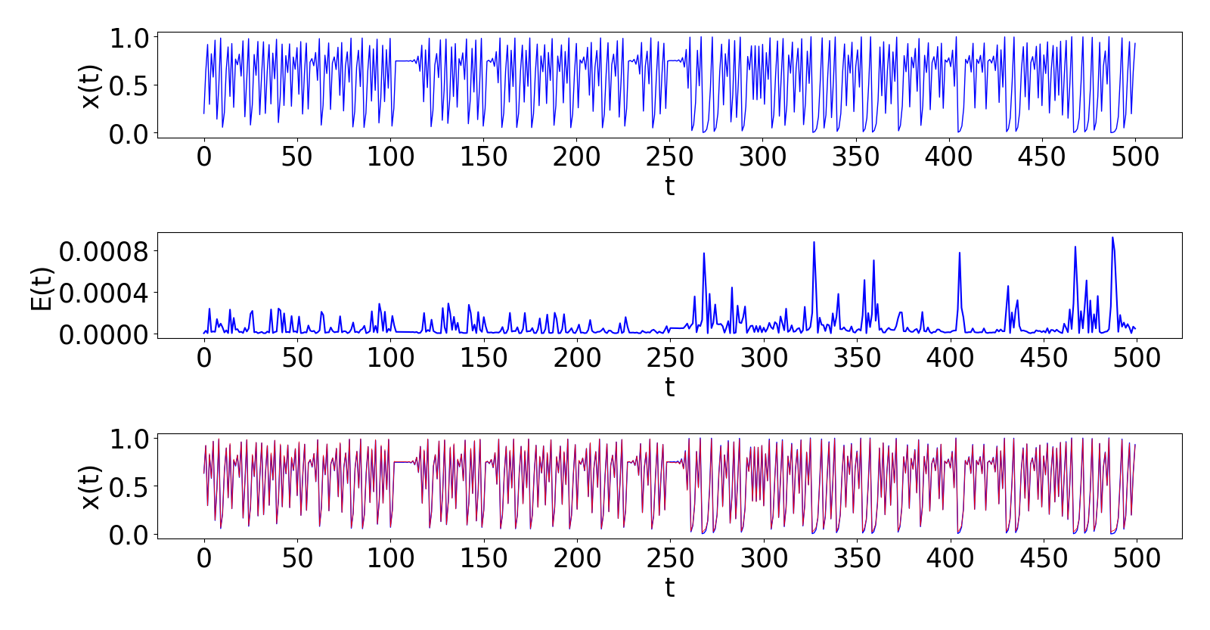
シミュレーション結果
実験対象
t = 250
学習損失
実験対象とRNN出力の比較
青線: 実験対象
赤線: RNN出力
a(t) = 3.95
a(t) = 4

Slide 22
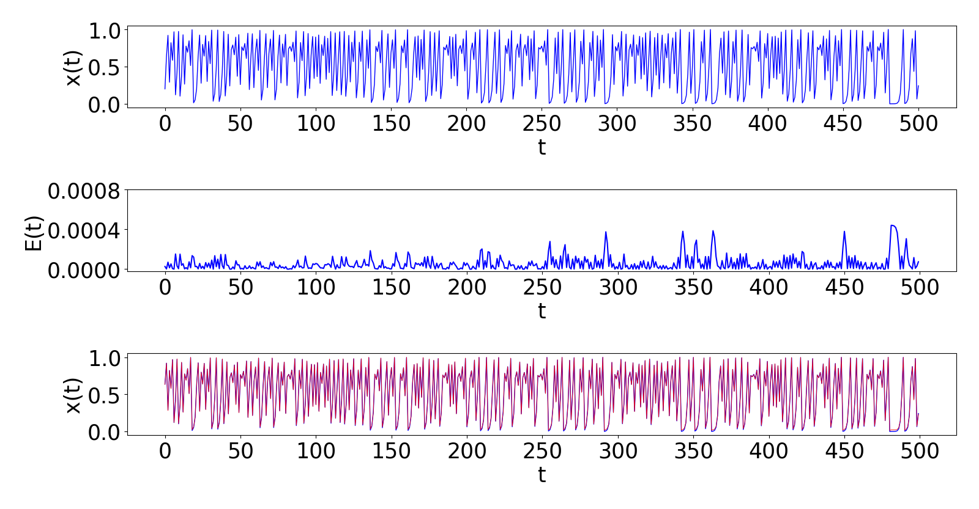
シミュレーション結果
実験対象
t = 250
学習損失
実験対象とRNN出力の比較
青線: 実験対象
赤線: RNN出力
a(t) = 3.99
a(t) = 4

Slide 23
結び
実験対象のような簡単な系を対象とする場合は検証可能であった。
パラメータ変化 3.85 → 4.0 くらいの間隔は検出可能であった。
パラメータ変化 3.90 → 4.0 くらいの間隔は検出できなかった。

Slide 24
今後の課題
小さなパラメータ変化の検出
モデルの選定 (検証済み) → MLPモデル: 検出成功 → 双方向RNN: RNNよりさらに検出精度が向上
更に複雑な系に対するパラメータの変化の検出 → ノイズが含まれる時系列 → 時系列の短い系
変化点判断の閾値を定める

Slide 25
おわり

Slide 26
質問対策
エポック数を1000と定めた理由は何ですか？
パラメータ変化がt =10など前半に発生した場合でも対応できるの？

Slide 27
双方向RNN
まず、予測機としては、未来の情報を入力として使うので使えない。
モデリングの際、未来の情報を使うため過去と未来を考慮して未来を予測できるため、非常に有効。
RNNでモデリング出来ないデータをBRNNでモデリング出来る可能性がある。

Slide 28
ロジスティック写像を使う意図
今回は、簡単な系を例にとり検証しました。
ロジスティック写像自体は、a(パラメータ)の変化

Slide 29
この検証をどのように使うのか
数式で表せないような変化が複雑な大気の動きなどを対象として実験をする際、変化をとらえることが出来れば解析の手がかりとなり得る。
材料工学などに使える。

Slide 30
検証した際のデータを裏で用意。
3.7~4.0を選択した理由は？ → ほかの事例を裏で用意。
3.85とかはどう？ → 用意。

Slide 31
3<=a<=3.44~以下の系
2周期になってしまうから安定になって(離散系←→連続) 調査必要。

Slide 32
入力層
隠れ層
出力層
h(t)
x(t-1)
y(t)
Time
入力層
隠れ層
出力層
h(t+1)
x(t)
y(t+1)

Slide 33
隠れ層1
h(t+1)
双方向RNN
入力層
出力層
x(t)
隠れ層2
y(t+1)
紫線: 未来からの入力
赤線: 過去からの入力
隠れ層1
h(t+1)
Time
入力層
出力層
x(t)
隠れ層2
y(t+1)
隠れ層1
h(t+1)
入力層
出力層
x(t)
隠れ層2
y(t+1)

Slide 34
隠れ層1
h(t+1)
双方向RNN
入力層
出力層
x(t)
隠れ層2
y(t+1)
紫線: 未来からの入力
赤線: 過去からの入力
隠れ層1
h(t+1)
Time
入力層
出力層
x(t)
隠れ層2
y(t+1)
隠れ層1
h(t+1)
入力層
出力層
x(t)
隠れ層2
y(t+1)

Slide 35
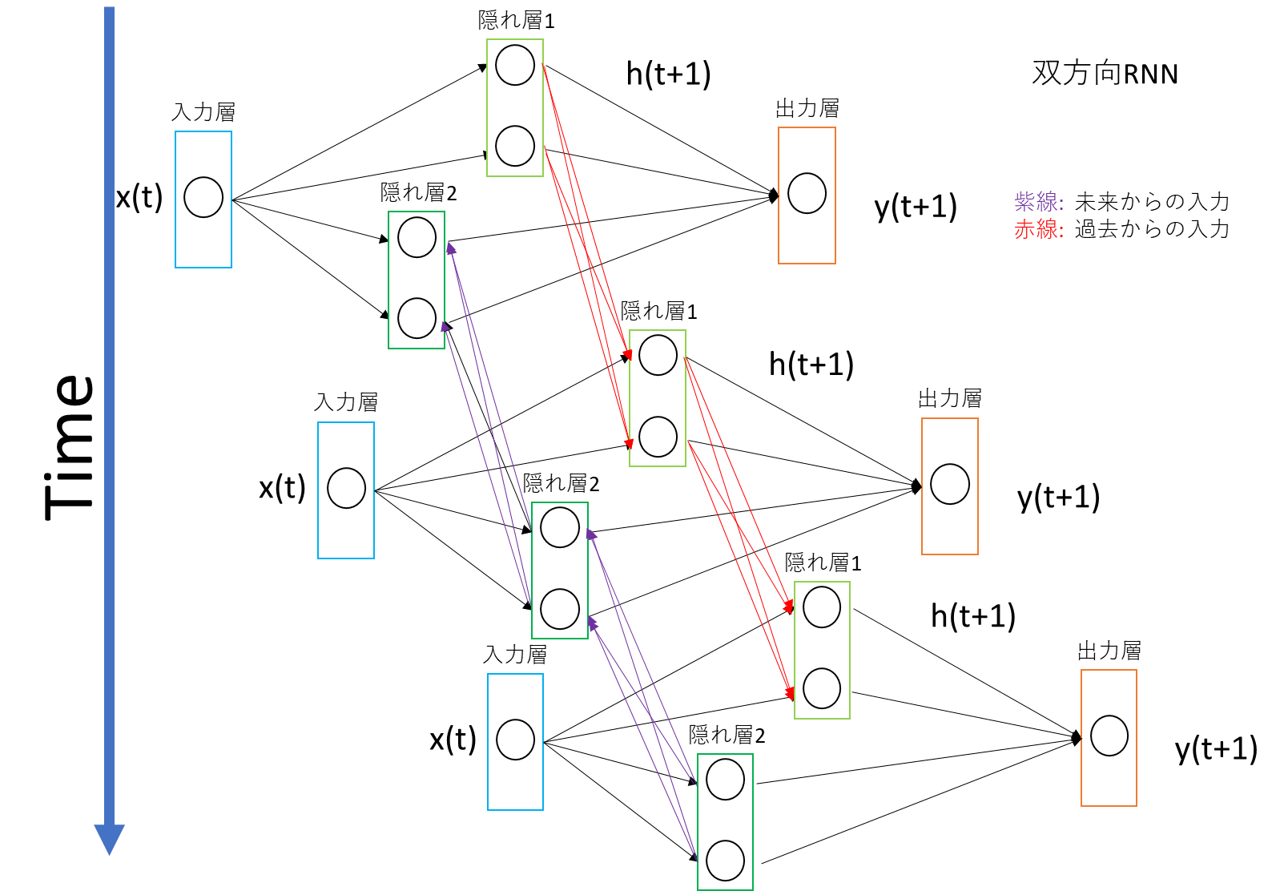

Slide 36
隠れ層1
出力層
x(t-1)
h(t)
y(t)
入力層
隠れ層1
隠れ層2
Time
出力層
x(t)
h(t+1)
y(t+1)
入力層
隠れ層1
隠れ層2
出力層
x(t+1)
h(t+2)
y(t+2)
入力層
隠れ層2

Slide 38
4.0→3.7のパラメータ変化でも検証できる？
入力層
隠れ層
h(t+2)
x(t+1)
y(t+2)

